Slide 1

CII-2M3 Pengantar Kecerdasan Buatan
Bayesian Learning
Suyanto
S1 Informatika – Fakultas Informatika
Notes:
Semangat pagi. Apa kabar, Anak Pintar? Semoga selalu sehat dan bersemangat. Jumpa lagi dengan saya, Suyanto, dalam kuliah Pengantar Kecerdasan Buatan. Kali ini, kita akan membahas “Bayesian Learning”.

Slide 2
Apa itu Bayesian Learning?
Bayesian learning termasuk metode klasik
Konsep probabilitas yang simpel
Performansi tinggi untuk kasus modern dengan data besar
Notes:
Apa itu Bayesian Learning? Bayesian learning termasuk metode klasik, dengan konsep probabilitas yang simpel. Meski demikian, metode ini memberikan performansi tinggi untuk kasus-kasus modern, dengan data yang besar.

Slide 3
Fitur-fitur Bayesian Learning
jumlah bunga diatur oleh distribusi probabilitas
jumlah bunga diatur oleh distribusi probabilitas
Setiap data latih bisa menurunkan atau meningkatkan probabilitas kebenaran suatu hipotesis
Pengetahuan awal dapat dikombinasikan dengan data pengamatan untuk menentukan probabilitas akhir
Sebuah data uji diklasifikasikan berdasarkan prediksi sejumlah hipotesis ganda, yang diberi bobot probabilitas
Notes:
Pada Bayesian Learning, setiap data latih bisa menurunkan atau meningkatkan probabilitas kebenaran suatu hipotesis. Pengetahuan awal dapat dikombinasikan dengan data pengamatan untuk menentukan probabilitas akhir. Sebuah data uji diklasifikasikan berdasarkan prediksi sejumlah hipotesis ganda, yang diberi bobot probabilitas.

Slide 4
Metode-metode Klasifikasi Bayes
Gibbs Algorithm
Naïve Bayes Classifier
Bayesian Belief networks
EM algorithm
Notes:
Terdapat sejumlah metode yang termasuk ke dalam Klasfikasi Bayes. Empat di antaranya adalah: Gibbs Algorithm, Naïve Bayes Classifier, Bayesian Belief networks, dan EM algorithm. Di sini, kita hanya akan membahas Naïve Bayes.

Slide 5
Terima Kasih
Notes:
Demikian pembahasan tentang “Bayesian Learning” secara general. Selanjutnya, kita akan membahas “Naïve Bayes”. Terima kasih.

Slide 6
CII-2M3 Pengantar Kecerdasan Buatan
Konsep dasar Naïve Bayes
Suyanto
S1 Informatika – Fakultas Informatika
Notes:
Semangat pagi. Apa kabar, Anak Baik? Semoga selalu sehat dan bersemangat. Jumpa lagi dengan saya, Suyanto, dalam kuliah Pengantar Kecerdasan Buatan. Kali ini, kita akan membahas “Konsep Dasar Naïve Bayes”.

Slide 7
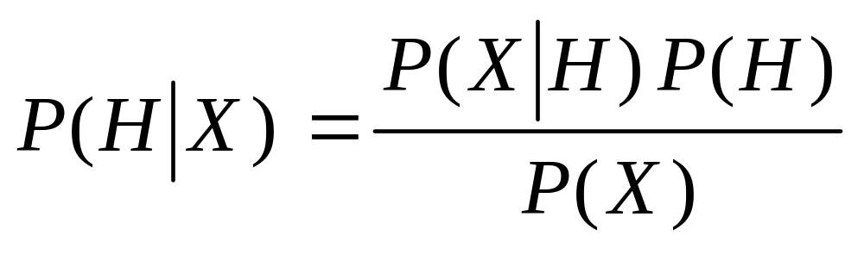
Naïve Bayes
Metode pembelajaran yang menggunakan Teorema Bayes
Teorema ini ditemukan oleh Thomas Bayes pada abad ke-18
Dalam Teorema Bayes, probabilitas bersyarat dinyatakan sebagai:
Notes:
Naïve Bayes adalah metode pembelajaran yang menggunakan Teorema Bayes. Teorema ini ditemukan oleh Thomas Bayes pada abad ke-18. Dalam Teorema Bayes, probabilitas bersyarat dinyatakan sebagai: P(H|X) sama dengan P(X|H) kali P(H), dibagi P(X).

Slide 8
Naïve Bayes
X = bukti, H = hipotesis
P(H|X) = probabilitas posterior H dengan syarat X
P(X|H) = probabilitas posterior X dengan syarat H
P(H) = probabilitas prior hipotesis H
P(X) = probabilitas prior bukti X
Notes:
Di mana X adalah bukti, H adalah hipotesis, P(H|X) adalah probabilitas posterior H dengan syarat X, P(X|H) adalah probabilitas posterior X dengan syarat H, P(H) adalah probabilitas prior hipotesis H, dan P(X) adalah probabilitas prior bukti X.

Slide 9
Klasifikasi Data Berbasis Naïve Bayes
X = tuple atau objek adata, H = hipotesis bahwa tuple X berada di kelas C
P(H|X) = probabilitas posterior bahwa hipotesis H benar untuk tuple X
P(X|H) = probabilitas posterior X dengan syarat H
P(H) = probabilitas prior hipotesis H benar untuk setiap tuple
P(X) = probabilitas prior dari tuple X
Notes:
Dalam machine learning, X adalah sebuah tuple atau objek data, H adalah hipotesis bahwa tuple X berada di kelas C. Pada masalah klasifikasi, P(H|X) adalah probabilitas bahwa hipotesis H benar untuk tuple X. Dengan kata lain, P(H|X) adalah probabilitas bahwa tuple X berada di kelas C. Sementara itu, P(H) adalah probabilitas prior bahwa hipotesis H benar untuk setiap tuple, tidak peduli nilai-nilai atributnya. Sedangkan P(X) adalah probabilitas prior dari tuple X.

Slide 10
Terima Kasih
Notes:
Demikian pembahasan tentang “Konsep Dasar Naïve Bayes”. Selanjutnya, kita akan membahas “Cara Kerja Naïve Bayes”. Terima kasih.

Slide 11
CII-2M3 Pengantar Kecerdasan Buatan
Cara Kerja Naïve Bayes
Suyanto
S1 Informatika – Fakultas Informatika
Notes:
Semangat pagi. Apa kabar, Anak Hebat? Semoga selalu sehat dan bersemangat. Jumpa lagi dengan saya, Suyanto, dalam kuliah Pengantar Kecerdasan Buatan. Kali ini, kita akan membahas “Cara Kerja Naïve Bayes”.

Slide 12
Lima Langkah Naïve Bayes Classifier
Misalkan D adalah himpunan data latih (training set) yang berisi sejumlah tuple beserta label kelasnya. Setiap tuple berdimensi n yang dinyatakan sebagai X = (x₁, x₂, . . . , x_{n}) yang didapat dari n atribut A₁, A₂, . . . , A_{n}
Notes:
Terdapat lima langkah dalam metode Naïve Bayes. Langkah pertama, misalkan D adalah himpunan data latih yang berisi sejumlah tuple beserta label kelasnya. Setiap tuple berdimensi n, yang dinyatakan sebagai X = (x1, x2, sampai x_{n)}, yang didapat dari n atribut: A1, A2, sampai A_{n}.

Slide 13
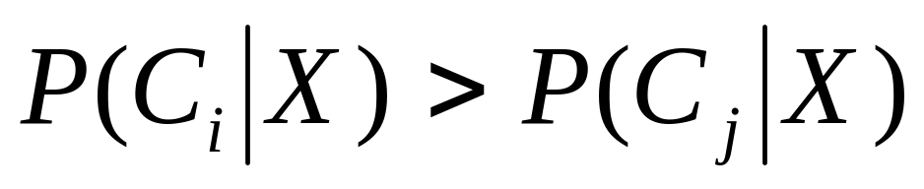
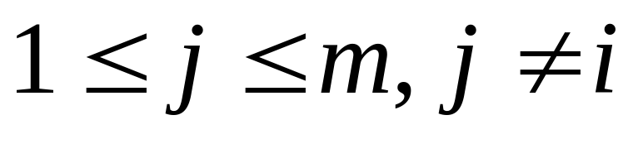
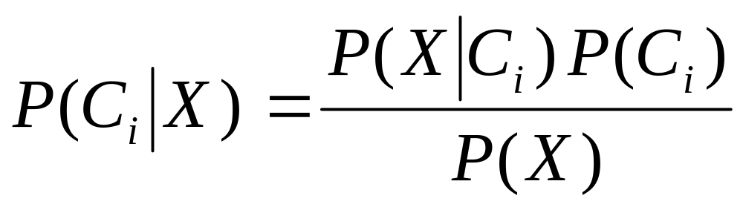
Lima Langkah Naïve Bayes Classifier
Misalkan D adalah himpunan data latih (training set) yang berisi sejumlah tuple beserta label kelasnya. Setiap tuple berdimensi n yang dinyatakan sebagai X = (x₁, x₂, . . . , x_{n}) yang didapat dari n atribut A₁, A₂, . . . , A_{n}
Misalkan terdapat m kelas, yaitu C₁, C₂, . . . , C_{m}. Untuk sebuah tuple masukan X, Naïve Bayes classifier memprediksi bahwa tuple X termasuk ke dalam kelas C_{i} jika dan hanya jika untuk . Dengan teorema Bayes, P(C_{i}|X) diestimasi menggunakan rumus :
Notes:
Langkah kedua, Misalkan terdapat m kelas, yaitu C₁, C₂, sampai C_{m}. Untuk sebuah tuple masukan X, Naïve Bayes memprediksi bahwa tuple X termasuk ke dalam kelas C_{i} jika dan hanya jika P(C_{i}|X) > P(C_{j}|X) untuk j = 1 sampai m, dan j tidak sama dengan i. Dengan teorema Bayes, P(C_{i}|X) diestimasi menggunakan rumus: P(X|C_{i}) kali P(C_{i}), dibagi P(X).

Slide 14
Lima Langkah Naïve Bayes Classifier
Mengingat P(X) bernilai sama untuk semua kelas (artinya, tuple X memiliki probabilitas yang sama untuk masuk ke dalam kelas manapun), maka hanya P(X|C_{i}) P(C_{i}) yang perlu dimaksimalkan.Jika probabilitas prior untuk setiap kelas tidak diketahui, maka probabilitas setiap kelas biasanya diasumsikan sama, P(C₁) = P(C₂) = ... = P(C_{m}). Dengan demikian, Naïve Bayes classifier hanya memaksimalkan P(X|C_{i})
Notes:
Langkah ketiga. Mengingat P(X) bernilai sama untuk semua kelas, maka hanya P(X|C_{i}) kali P(C_{i}) yang perlu dimaksimalkan. Jika probabilitas prior untuk setiap kelas tidak diketahui, maka probabilitas setiap kelas biasanya diasumsikan sama, yaitu P(C₁) = P(C₂) dan seterusnya hingga P(C_{m}). Dengan demikian, Naïve Bayes hanya memaksimalkan P(X|C_{i}).

Slide 15
Lima Langkah Naïve Bayes Classifier
Mengingat P(X) bernilai sama untuk semua kelas (artinya, tuple X memiliki probabilitas yang sama untuk masuk ke dalam kelas manapun), maka hanya P(X|C_{i}) P(C_{i}) yang perlu dimaksimalkan.Jika probabilitas prior untuk setiap kelas tidak diketahui, maka probabilitas setiap kelas biasanya diasumsikan sama, P(C₁) = P(C₂) = ... = P(C_{m}). Dengan demikian, Naïve Bayes classifier hanya memaksimalkan P(X|C_{i})
Jika Anda berhadapan dengan himpunan data yang memiliki sangat banyak atribut, Anda dapat mereduksi kompleksitas penghitungan dengan asumsi naif tentang independensi bersyarat kelas, yaitu: nilai-nilai atribut saling independen (tidak ada ketergantungan). Jadi, Naïve Bayes memaksimalkan
Notes:
Langkah keempat. Jika Anda berhadapan dengan himpunan data yang memiliki sangat banyak atribut, Anda dapat mereduksi kompleksitas penghitungan, dengan asumsi naif tentang independensi bersyarat kelas, yaitu: “nilai-nilai atribut saling independen”. Jadi, Naïve Bayes memaksimalkan P(X|C_{i}), untuk semua atribut independen tersebut.

Slide 16
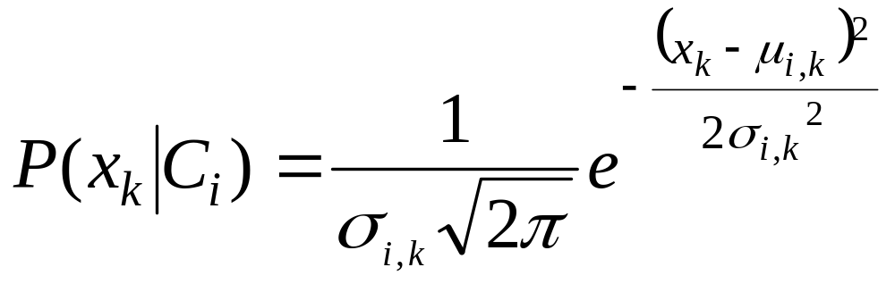
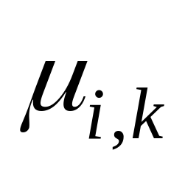
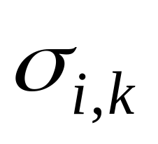
Lima Langkah Naïve Bayes Classifier
Untuk atribut yang bernilai kategorial, P(X_{k}|C_{i}) didefinisikan sebagai jumlah tuple di kelas C_{i} dalam himpunan data D yang memiliki nilai x_{k} pada atribut A_{k} dibagi dengan jumlah semua tuple di kelas C_{i} dalam D yang disimbolkan sebagai |C_{i,D}|
Untuk atribut yang bernilai kontinu, yang umumnya diasumsikan memiliki distribusi Gaussian, P(X_{k}|C_{i}) didefinisikan sebagai
di mana dan adalah rata-rata dan deviasi standar dari nilai-nilai pada atribut A_{k} untuk kelas C_{i}
Notes:
Untuk atribut yang bernilai kategorial, P(X_{k}|C_{i}) didefinisikan sebagai jumlah tuple di kelas C_{i} dalam himpunan data D, yang memiliki nilai x_{k} pada atribut A_{k}, dibagi dengan jumlah semua tuple di kelas C_{i}. Sementara itu, untuk atribut yang bernilai kontinu, P(X_{k}|C_{i}) diestimasi dengan fungsi kepadatan peluang Gaussian.

Slide 17
Naïve Bayes?
Untuk memprediksi label kelas dari tuple X, Anda harus menghitung probabilitas P(X|C_{i}) P(C_{i}) untuk setiap kelas C_{i}. Selanjutnya, Anda hanya perlu memaksimalkan probabilitas tersebut, yaitu mencari kelas C_{i} yang menghasilkan probabilitas P(X|C_{i}) P(C_{i}) maksimum sebagai kelas keputusan.
Secara matematis, tuple X diberi label kelas C_{i} jika dan hanya jika
Notes:
Langkah terakhir. Untuk memprediksi label kelas dari tuple X, Anda harus menghitung probabilitas P(X|C_{i}) kali P(C_{i}) untuk setiap kelas C_{i}. Selanjutnya, Anda hanya perlu memaksimalkan probabilitas tersebut. Secara matematis, tuple X diberi label kelas C_{i} jika dan hanya jika P(X|C_{i}) kali P(C_{i}) > P(X|C_{j}) kali P(C_{j}) untuk j = 1 sampai m, dan j tidak sama dengan i.

Slide 18
Terima Kasih
Notes:
Demikian pembahasan mengenai “Cara Kerja Naïve Bayes”. Selanjutnya, kita akan membahas “Naïve Bayes untuk Data Kategorial”. Terima kasih.

Slide 19
CII-2M3 Pengantar Kecerdasan Buatan
Naïve Bayes
untuk Data Kategorial
Suyanto
S1 Informatika – Fakultas Informatika
Notes:
Semangat pagi. Apa kabar, Anak Pintar? Semoga selalu sehat dan bersemangat. Jumpa lagi dengan saya, Suyanto, dalam kuliah Pengantar Kecerdasan Buatan. Kali ini, kita akan membahas “Naïve Bayes untuk Data Kategorial”.

Slide 20
Himpunan Data Handphone
Handphone | Baterai | Kamera | Harga | Layak Direkomendasikan
H1 | Kuat | Tinggi | Sangat Murah | Ya
H2 | Kuat | Tinggi | Sangat Mahal | Ya
H3 | Kuat | Sedang | Mahal | Ya
H4 | Kuat | Rendah | Mahal | Tidak
H5 | Cukup | Tinggi | Sangat Murah | Ya
H6 | Cukup | Sedang | Mahal | Ya
H7 | Cukup | Sedang | Sangat Mahal | Ya
H8 | Cukup | Tinggi | Murah | Ya
H9 | Cukup | Rendah | Mahal | Tidak
H10 | Lemah | Tinggi | Sangat Murah | Ya
H11 | Lemah | Tinggi | Sangat Mahal | Tidak
H12 | Lemah | Sedang | Mahal | Tidak
H13 | Lemah | Sedang | Murah | Tidak
H14 | Lemah | Rendah | Sangat Mahal | Tidak
Notes:
Perhatikan himpunan data ini. Terdapat 14 handphone: H1 sampai H14. Tiga atribut kategorial: Baterai, Kamera, dan Harga. Serta satu atribut kelas, yaitu Layak Direkomendasikan, yang bisa bernilai “Ya” dan “Tidak”.

Slide 21
Handphone H15 termasuk kelas Ya atau Tidak?
H15 | Kuat | Sedang | Murah | ?
Notes:
Misalkan ada sebuah data baru, handphone H15, dengan atribut Baterai = ‘Kuat’, Kamera = ‘Sedang’, dan Harga = ‘Murah’. Apakah H15 layak direkomendasikan? Mari kita berlatih menggunakan Naïve Bayes untuk data kategorial ini.

Slide 22
Langkah 1
H15 | Kuat | Sedang | Murah | ?
Misalkan tuple X = (Baterai = ‘Kuat’, Kamera = ‘Sedang’, dan Harga = ‘Murah’)
Notes:
Langkah pertama. Anggaplah handphone H15 ini sebagai sebuah tuple uji X.

Slide 23
Langkah 2
Notes:
Langkah kedua. Hitunglah probabilitas prior untuk kedua kelas. Probabilitas prior untuk kelas C₁, yaitu Layak Direkomendasikan, adalah 8/14 karena 8 dari 14 data tersebut berada di kelas Ya. Sementara itu, probabilitas prior untuk kelas C₂, yaitu Tidak Layak Direkomendasikan, adalah 6/14.

Slide 24
Langkah 3
Notes:
Langkah ketiga. Hitunglah probabilitas bersyarat untuk kedua kelas, yaitu P(X|C₁) dan P(X|C₂), untuk setiap atribut pada sampel data masukan. Karena terdapat dua kelas dan tiga atribut, maka kita mendapatkan enam nilai probabilitas bersyarat, seperti ini.

Slide 25
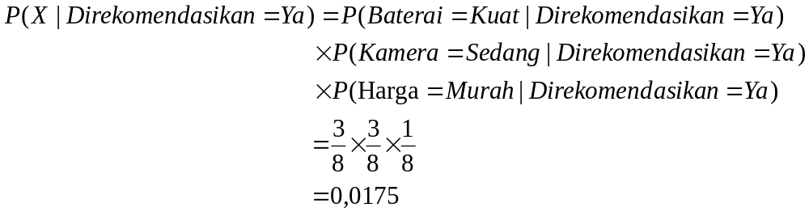
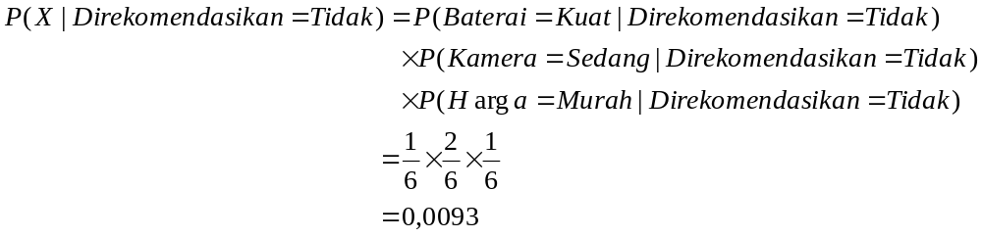
Langkah 4
Notes:
Langkah keempat. Hitunglah probabilitas P(X|C_{i}) untuk kedua kelas: C₁ dan C₂.

Slide 26
Langkah 5
H15 | Kuat | Sedang | Murah | Ya
Notes:
Langkah terakhir. Probabilitas posterior bahwa tuple X berada di kelas C_{i}, didapat dengan memaksimalkan P(X|C_{i}) kali P(C_{i}) untuk i = 1 dan 2. Karena P(X|C₁) kali P(C₁) memiliki nilai maksimum, maka Naïve Bayes mengklasifikasikan H15 ke dalam kelas Layak Direkomendasikan = ‘Ya’.

Slide 27
Terima Kasih
Notes:
Demikianlah diskusi tentang “Naïve Bayes untuk Data Kategorial ”. Selanjutnya, kita akan membahas “Hasil Pembelajaran Naïve Bayes”. Terima kasih.

Slide 28
CII-2M3 Pengantar Kecerdasan Buatan
Hasil Pembelajaran
Naïve Bayes
Suyanto
S1 Informatika – Fakultas Informatika
Notes:
Semangat pagi. Apa kabar, Anak Baik? Semoga selalu sehat dan bersemangat. Jumpa lagi dengan saya, Suyanto, dalam kuliah Pengantar Kecerdasan Buatan. Kali ini, kita akan membahas “Hasil Pembelajaran Naïve Bayes”.

Slide 29
Himpunan Data Handphone
Handphone | Baterai | Kamera | Harga | Layak Direkomendasikan
H1 | Kuat | Tinggi | Sangat Murah | Ya
H2 | Kuat | Tinggi | Sangat Mahal | Ya
H3 | Kuat | Sedang | Mahal | Ya
H4 | Kuat | Rendah | Mahal | Tidak
H5 | Cukup | Tinggi | Sangat Murah | Ya
H6 | Cukup | Sedang | Mahal | Ya
H7 | Cukup | Sedang | Sangat Mahal | Ya
H8 | Cukup | Tinggi | Murah | Ya
H9 | Cukup | Rendah | Mahal | Tidak
H10 | Lemah | Tinggi | Sangat Murah | Ya
H11 | Lemah | Tinggi | Sangat Mahal | Tidak
H12 | Lemah | Sedang | Mahal | Tidak
H13 | Lemah | Sedang | Murah | Tidak
H14 | Lemah | Rendah | Sangat Mahal | Tidak
Notes:
Perhatikan himpunan data ini. Terdapat 14 handphone: H1 sampai H14. Tiga atribut kategorial: Baterai, Kamera, dan Harga. Serta satu atribut kelas, yaitu Layak Direkomendasikan, yang bisa bernilai “Ya” dan “Tidak”.

Slide 30
Hasil Pembelajaran Naive Bayes?
Layak | Probabilitas
Ya | 8/14
Tidak | 6/14
Baterai | Probabilitas Layak =
 | Ya | Tidak
Kuat | 3/8 | 1/6
Cukup | 4/8 | 1/6
Lemah | 1/8 | 4/6
Kamera | Probabilitas Layak =
 | Ya | Tidak
Tinggi | 5/8 | 1/6
Sedang | 3/8 | 2/6
Rendah | 0/8 | 3/6
Harga | Probabilitas Layak =
 | Ya | Tidak
Sangat Murah | 3/8 | 0/6
Murah | 1/8 | 1/6
Mahal | 2/8 | 3/6
Sangat Mahal | 2/8 | 2/6
Hasil pembelajaran Naive Bayes adalah sebanyak (n + 1) tabel yang dapat mengklasifikasikan tuple-tuple data baru yang belum pernah dipelajari oleh Naive Bayes.
Notes:
Apa yang dihasilkan dari proses pembelajaran Naive Bayes? Dari himpunan data yang berisi n atribut, pembelajaran Naive Bayes menghasilkan sebanyak n+1 tabel. Tabel-tabel inilah yang digunakan untuk mengklasifikasikan data-data uji, yang belum pernah dipelajari.

Slide 31
Naive Bayes untuk Klasifikasi Data Uji?
Layak | Probabilitas
Ya | 8/14
Tidak | 6/14
Baterai | Probabilitas Layak =
 | Ya | Tidak
Kuat | 3/8 | 1/6
Cukup | 4/8 | 1/6
Lemah | 1/8 | 4/6
Kamera | Probabilitas Layak =
 | Ya | Tidak
Tinggi | 5/8 | 1/6
Sedang | 3/8 | 2/6
Rendah | 0/8 | 3/6
Harga | Probabilitas Layak =
 | Ya | Tidak
Sangat Murah | 3/8 | 0/6
Murah | 1/8 | 1/6
Mahal | 2/8 | 3/6
Sangat Mahal | 2/8 | 2/6
Hasil pembelajaran Naive Bayes adalah sebanyak (n + 1) tabel yang dapat mengklasifikasikan tuple-tuple data baru yang belum pernah dipelajari oleh Naive Bayes.
H16 | Lemah | Tinggi | Mahal | ?
Notes:
Bagaimana cara menggunakan tabel-tabel tersebut untuk mengklasifikasikan data uji? Misalkan ada sebuah data uji, handphone H16, dengan atribut Baterai = ‘Lemah’, Kamera = ‘Tinggi’, dan Harga = ‘Mahal’. Apakah handphone H16 layak direkomendasikan?

Slide 32
Naive Bayes untuk Klasifikasi Data Uji?
Layak | Probabilitas
Ya | 8/14
Tidak | 6/14
Baterai | Probabilitas Layak =
 | Ya | Tidak
Kuat | 3/8 | 1/6
Cukup | 4/8 | 1/6
Lemah | 1/8 | 4/6
Kamera | Probabilitas Layak =
 | Ya | Tidak
Tinggi | 5/8 | 1/6
Sedang | 3/8 | 2/6
Rendah | 0/8 | 3/6
Harga | Probabilitas Layak =
 | Ya | Tidak
Sangat Murah | 3/8 | 0/6
Murah | 1/8 | 1/6
Mahal | 2/8 | 3/6
Sangat Mahal | 2/8 | 2/6
Hasil pembelajaran Naive Bayes adalah sebanyak (n + 1) tabel yang dapat mengklasifikasikan tuple-tuple data baru yang belum pernah dipelajari oleh Naive Bayes.
H16 | Lemah | Tinggi | Mahal | Tidak
Notes:
Perfect. Handphone H16 Tidak Layak Direkomendasikan. Anda bisa menghitungnya dengan mudah, kan?

Slide 33
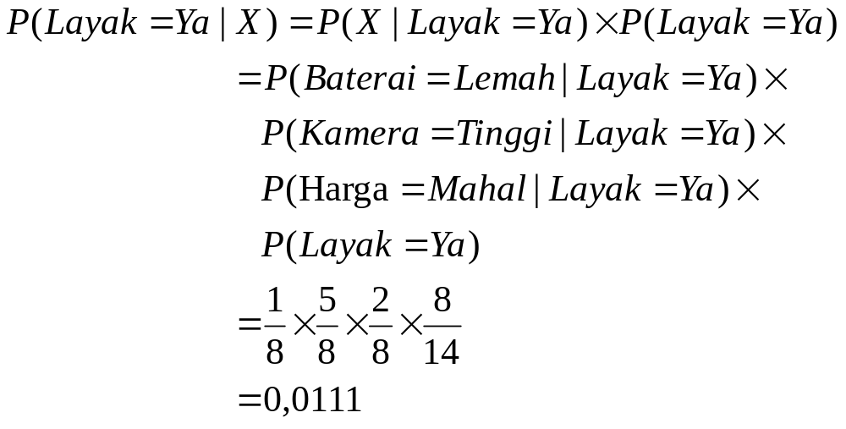
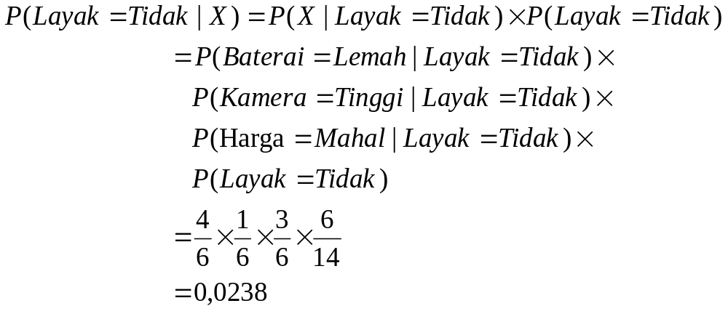
H16 | Lemah | Tinggi | Mahal | Tidak
Notes:
Berdasarkan tabel-tabel tersebut, probabilitas bahwa H16 termasuk kelas Layak Direkomendasikan adalah sebesar 0,01111. Sedangkan probabilitas termasuk kelas Tidak Layak Direkomendasikan adalah sebesar 0,0238. Dengan demikian, H16 Tidak Layak Direkomendasikan.

Slide 34
Naive Bayes untuk Klasifikasi Data Baru?
Layak | Probabilitas
Ya | 8/14
Tidak | 6/14
Baterai | Probabilitas Layak =
 | Ya | Tidak
Kuat | 3/8 | 1/6
Cukup | 4/8 | 1/6
Lemah | 1/8 | 4/6
Kamera | Probabilitas Layak =
 | Ya | Tidak
Tinggi | 5/8 | 1/6
Sedang | 3/8 | 2/6
Rendah | 0/8 | 3/6
Harga | Probabilitas Layak =
 | Ya | Tidak
Sangat Murah | 3/8 | 0/6
Murah | 1/8 | 1/6
Mahal | 2/8 | 3/6
Sangat Mahal | 2/8 | 2/6
Hasil pembelajaran Naive Bayes adalah sebanyak (n + 1) tabel yang dapat mengklasifikasikan tuple-tuple data baru yang belum pernah dipelajari oleh Naive Bayes.
H17 | Kuat | Rendah | Sangat Murah | ?
Notes:
Selanjutnya, mari kita coba dengan data uji yang lain. Misalkan ada handphone H17, dengan atribut Baterai = ‘Kuat’, Kamera = ‘Rendah’, dan Harga = ‘Sangat Murah’. Apakah H17 layak direkomendasikan?

Slide 35
Naive Bayes untuk Klasifikasi Data Baru?
Layak | Probabilitas
Ya | 8/14
Tidak | 6/14
Baterai | Probabilitas Layak =
 | Ya | Tidak
Kuat | 3/8 | 1/6
Cukup | 4/8 | 1/6
Lemah | 1/8 | 4/6
Kamera | Probabilitas Layak =
 | Ya | Tidak
Tinggi | 5/8 | 1/6
Sedang | 3/8 | 2/6
Rendah | 0/8 | 3/6
Harga | Probabilitas Layak =
 | Ya | Tidak
Sangat Murah | 3/8 | 0/6
Murah | 1/8 | 1/6
Mahal | 2/8 | 3/6
Sangat Mahal | 2/8 | 2/6
Hasil pembelajaran Naive Bayes adalah sebanyak (n + 1) tabel yang dapat mengklasifikasikan tuple-tuple data baru yang belum pernah dipelajari oleh Naive Bayes.
H17 | Kuat | Rendah | Sangat Murah | ?
Notes:
Coba gunakan tabel-tabel tersebut. Apakah H17 Layak Direkomendasikan? Tidak tahu. Mengapa? Anda merasa kesulitan? Ya. Karena probabilitas kedua kelas sama-sama bernilai 0.

Slide 36
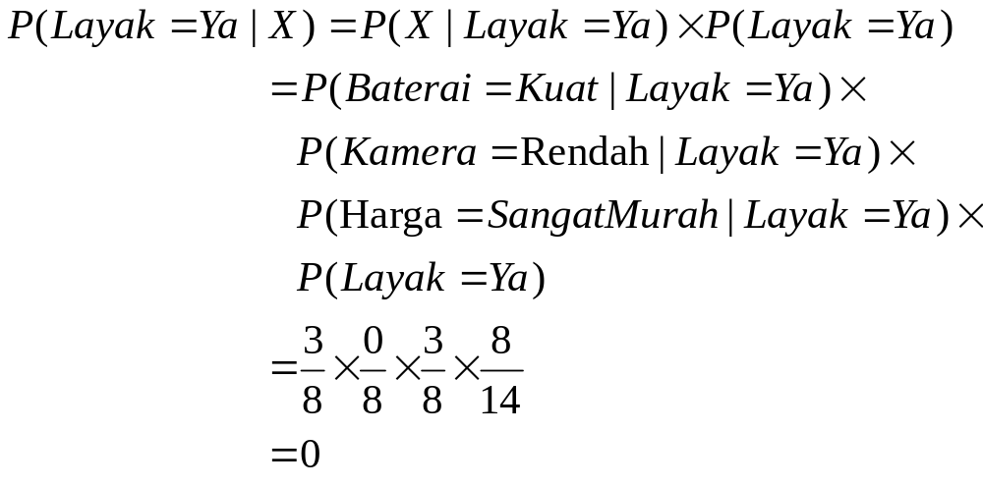
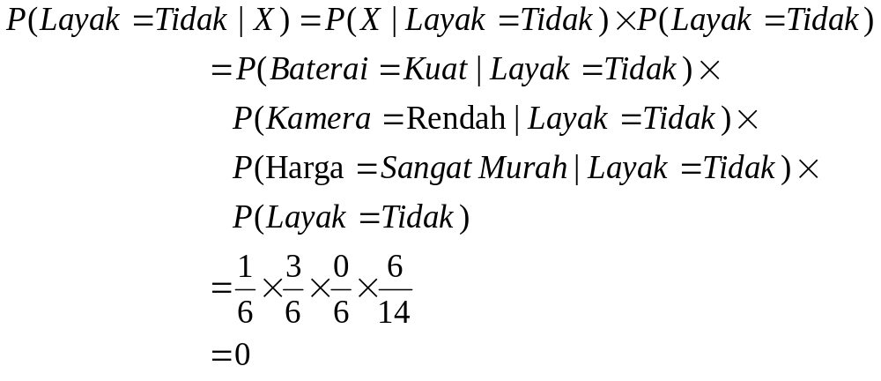
Notes:
Karena kedua probabilitas bernilai 0, apakah boleh memilih salah satu secara acak? Itu bukan solusi yang baik. Jadi, bagaimana? Coba pikirkan dulu. Kita akan membahasnya di pertemuan berikutnya.

Slide 37
Terima Kasih
Notes:
Demikianlah diskusi tentang “Hasil Pembelajaran Naïve Bayes”. Selanjutnya, kita akan membahas “Naïve Bayes dengan Laplacian Correction”.

Slide 38
CII-2M3 Pengantar Kecerdasan Buatan
Naïve Bayes dengan Laplacian Correction
Suyanto
S1 Informatika – Fakultas Informatika
Notes:
Semangat pagi. Apa kabar, Anak Baik? Semoga selalu sehat dan bersemangat. Jumpa lagi dengan saya, Suyanto, dalam kuliah Pengantar Kecerdasan Buatan. Kali ini, kita akan membahas “Naïve Bayes dengan Laplacian Correction”.

Slide 39
Himpunan Data Handphone
Handphone | Baterai | Kamera | Harga | Layak Direkomendasikan
H1 | Kuat | Tinggi | Sangat Murah | Ya
H2 | Kuat | Tinggi | Sangat Mahal | Ya
H3 | Kuat | Sedang | Mahal | Ya
H4 | Kuat | Rendah | Mahal | Tidak
H5 | Cukup | Tinggi | Sangat Murah | Ya
H6 | Cukup | Sedang | Mahal | Ya
H7 | Cukup | Sedang | Sangat Mahal | Ya
H8 | Cukup | Tinggi | Murah | Ya
H9 | Cukup | Rendah | Mahal | Tidak
H10 | Lemah | Tinggi | Sangat Murah | Ya
H11 | Lemah | Tinggi | Sangat Mahal | Tidak
H12 | Lemah | Sedang | Mahal | Tidak
H13 | Lemah | Sedang | Murah | Tidak
H14 | Lemah | Rendah | Sangat Mahal | Tidak
Notes:
Perhatikan himpunan data berisi 14 handphone ini.

Slide 40
Hasil Pembelajaran Naive Bayes?
Layak | Probabilitas
Ya | 8/14
Tidak | 6/14
Baterai | Probabilitas Layak =
 | Ya | Tidak
Kuat | 3/8 | 1/6
Cukup | 4/8 | 1/6
Lemah | 1/8 | 4/6
Kamera | Probabilitas Layak =
 | Ya | Tidak
Tinggi | 5/8 | 1/6
Sedang | 3/8 | 2/6
Rendah | 0/8 | 3/6
Harga | Probabilitas Layak =
 | Ya | Tidak
Sangat Murah | 3/8 | 0/6
Murah | 1/8 | 1/6
Mahal | 2/8 | 3/6
Sangat Mahal | 2/8 | 2/6
Hasil pembelajaran Naive Bayes adalah sebanyak (n + 1) tabel yang dapat mengklasifikasikan tuple-tuple data baru yang belum pernah dipelajari oleh Naive Bayes.
Notes:
Pembelajaran Naive Bayes, menggunakan 14 data tersebut, menghasilkan empat tabel, seperti ini.

Slide 41
Naive Bayes untuk Klasifikasi Data Uji?
Layak | Probabilitas
Ya | 8/14
Tidak | 6/14
Baterai | Probabilitas Layak =
 | Ya | Tidak
Kuat | 3/8 | 1/6
Cukup | 4/8 | 1/6
Lemah | 1/8 | 4/6
Kamera | Probabilitas Layak =
 | Ya | Tidak
Tinggi | 5/8 | 1/6
Sedang | 3/8 | 2/6
Rendah | 0/8 | 3/6
Harga | Probabilitas Layak =
 | Ya | Tidak
Sangat Murah | 3/8 | 0/6
Murah | 1/8 | 1/6
Mahal | 2/8 | 3/6
Sangat Mahal | 2/8 | 2/6
Hasil pembelajaran Naive Bayes adalah sebanyak (n + 1) tabel yang dapat mengklasifikasikan tuple-tuple data baru yang belum pernah dipelajari oleh Naive Bayes.
H17 | Kuat | Rendah | Sangat Murah | ?
Notes:
Misalkan ada data uji handphone H17, dengan atribut Baterai = ‘Kuat’, Kamera = ‘Rendah’, dan Harga = ‘Sangat Murah’. Apakah H17 layak direkomendasikan?

Slide 42
Naive Bayes untuk Klasifikasi Data Uji?
Layak | Probabilitas
Ya | 8/14
Tidak | 6/14
Baterai | Probabilitas Layak =
 | Ya | Tidak
Kuat | 3/8 | 1/6
Cukup | 4/8 | 1/6
Lemah | 1/8 | 4/6
Kamera | Probabilitas Layak =
 | Ya | Tidak
Tinggi | 5/8 | 1/6
Sedang | 3/8 | 2/6
Rendah | 0/8 | 3/6
Harga | Probabilitas Layak =
 | Ya | Tidak
Sangat Murah | 3/8 | 0/6
Murah | 1/8 | 1/6
Mahal | 2/8 | 3/6
Sangat Mahal | 2/8 | 2/6
Hasil pembelajaran Naive Bayes adalah sebanyak (n + 1) tabel yang dapat mengklasifikasikan tuple-tuple data baru yang belum pernah dipelajari oleh Naive Bayes.
H17 | Kuat | Rendah | Sangat Murah | ?
Notes:
Coba gunakan nilai-nilai probabilitas pada keempat tabel tersebut. Apakah H17 layak direkomendasikan?

Slide 43
Notes:
Karena kedua probabilitas kelas bernilai 0, maka tidak bisa diputuskan salah satu kelas secara acak. Untuk mengatasi masalah ini, kita bisa menggunakan teknik Laplacian Correction.

Slide 44
Naive Bayes untuk Klasifikasi Data Baru?
Layak | Probabilitas
Ya | 8/14
Tidak | 6/14
Baterai | Probabilitas Layak =
 | Ya | Tidak
Kuat | 3/8 | 1/6
Cukup | 4/8 | 1/6
Lemah | 1/8 | 4/6
Kamera | Probabilitas Layak =
 | Ya | Tidak
Tinggi | 5/8 | 1/6
Sedang | 3/8 | 2/6
Rendah | 0/8 | 3/6
Harga | Probabilitas Layak =
 | Ya | Tidak
Sangat Murah | 3/8 | 0/6
Murah | 1/8 | 1/6
Mahal | 2/8 | 3/6
Sangat Mahal | 2/8 | 2/6
Gunakan Laplacian correction, dengan menambahkan satu tuple pura-pura untuk setiap atribut yang ada. Ya, hanya satu tuple pura-pura untuk semua tabel tersebut.
H17 | Kuat | Rendah | Sangat Murah | ?
Notes:
Teknik Laplacian Correction bekerja secara sederhana, dengan menambahkan satu tuple pura-pura, untuk setiap atribut dan kelas yang ada. Apakah untuk semua tabel? Ya. Tambahkan satu tuple pura-pura pada semua tabel tersebut.

Slide 45
Naive Bayes untuk Klasifikasi Data Baru?
Layak | Probabilitas
Ya | 9/16
Tidak | 7/16
Baterai | Probabilitas Layak =
 | Ya | Tidak
Kuat | 4/11 | 2/9
Cukup | 5/11 | 2/9
Lemah | 2/11 | 5/9
Kamera | Probabilitas Layak =
 | Ya | Tidak
Tinggi | 6/11 | 2/9
Sedang | 4/11 | 3/9
Rendah | 1/11 | 4/9
Harga | Probabilitas Layak =
 | Ya | Tidak
Sangat Murah | 4/12 | 1/10
Murah | 2/12 | 2/10
Mahal | 3/12 | 4/10
Sangat Mahal | 3/12 | 3/10
Tabel probabilitas setelah penambahan satu tuple pura-pura untuk setiap atribut. Setelah Laplacian Correction, tidak ada lagi probabilitas yang bernilai nol, bukan?
H17 | Kuat | Rendah | Sangat Murah | ?
Notes:
Setelah penambahan satu tuple pura-pura, maka tabel probabilitas akan berubah menjadi seperti ini. Tidak ada lagi probabilitas yang bernilai nol. Dengan demikian, kita bisa menggunakannya untuk mengklasifikasikan handphone H17.

Slide 46
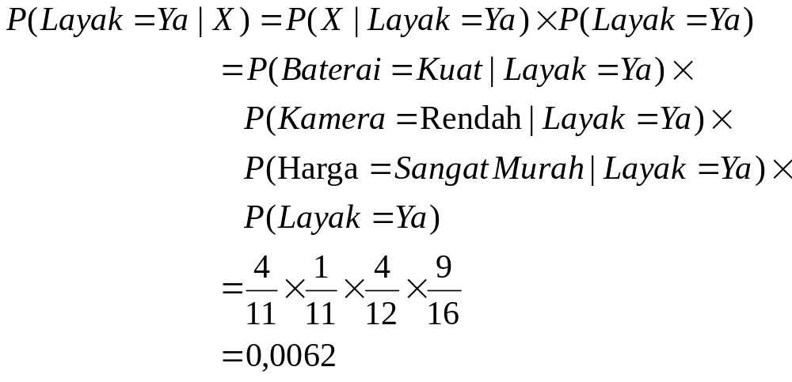
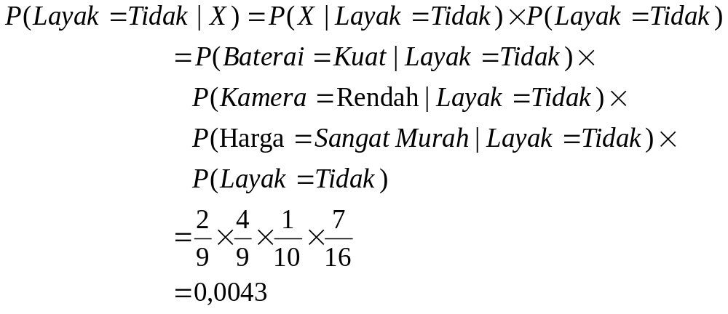
Notes:
Perhitungan probabilitas kedua kelas tidak lagi sama dengan nol. Dari kedua probabilitas tersebut, maka H17 Layak Direkomendasikan. Mudah, kan?

Slide 47
ID | A1 | A2 | A3 | A4 | A5 | A6 | A7 | Kelas
H1 | A | D | G | J | M | P | S | Kuat
H2 | A | D | G | J | M | P | T | Kuat
H3 | A | D | H | J | M | P | S | Kuat
H4 | A | D | H | K | M | P | T | Kuat
H5 | A | D | I | K | M | P | S | Cukup
H6 | A | D | I | K | N | Q | T | Cukup
H7 | B | E | G | K | N | Q | S | Cukup
H8 | B | E | G | K | N | Q | T | Cukup
H9 | B | E | H | K | N | Q | S | Cukup
H10 | B | E | H | L | N | Q | T | Lemah
H11 | B | F | I | L | O | Q | S | Lemah
H12 | C | F | I | L | O | R | T | Lemah
H13 | C | D | G | L | O | R | S | Lemah
H14 | C | D | G | L | O | R | T | Lemah
Notes:
Misalkan Anda diberi himpunan data, dengan tujuh atribut kategorial seperti ini. Berapa tabel probabilitas yang dihasilkan dari proses pembelajaran Naïve Bayes? Ya, 8 tabel. Perhitungan probabilitas menjadi semakin kompleks. Bagaimana jika Anda diberi himpunan data dengan ribuan atribut? Naïve Bayes akan menghasilkan ribuan tabel probabilitas. Dan kompleksitasnya akan mejadi sangat tinggi.

Slide 48
Terima Kasih
Notes:
Demikianlah diskusi tentang “Naïve Bayes dengan Laplacian Correction”. Selanjutnya, kita akan membahas “Naïve Bayes untuk Data Kontinu”. Terima kasih.

Slide 49
CII-2M3 Pengantar Kecerdasan Buatan
Naïve Bayes
untuk Data Kontinu
Suyanto
S1 Informatika – Fakultas Informatika
Notes:
Semangat pagi. Apa kabar, Anak Pintar? Semoga selalu sehat dan bersemangat. Jumpa lagi dengan saya, Suyanto, dalam kuliah Pengantar Kecerdasan Buatan. Kali ini, kita akan membahas “Naïve Bayes untuk Data Kontinu”.

Slide 50
Himpunan Data Handphone
Handphone | Baterai | Kamera | Harga | Layak (Direkomendasikan)
H1 | 26 | 8 | 1,2 | Ya
H2 | 27 | 13 | 15 | Ya
H3 | 28 | 5 | 6 | Ya
H4 | 25 | 2 | 5 | Tidak
H5 | 23 | 10 | 1 | Ya
H6 | 20 | 7 | 3,5 | Ya
H7 | 22 | 7 | 10 | Ya
H8 | 24 | 8 | 2 | Ya
H9 | 21 | 3 | 4 | Tidak
H10 | 16 | 13 | 0,8 | Ya
H11 | 12 | 10 | 12 | Tidak
H12 | 14 | 5 | 5 | Tidak
H13 | 18 | 5 | 3 | Tidak
H14 | 15 | 3 | 14 | Tidak
Notes:
Perhatikan himpunan data ini. Terdapat 14 handphone: H1 sampai H14. Ada tiga atribut bernilai kontinu. Baterai dan Kamera bernilai integer. Sedangkan Harga bernilai real, dalam interval 0,8 sampai 15. Dan satu atribut kelas, yaitu Layak Direkomendasikan, yang bernilai “Ya” dan “Tidak”.

Slide 51
Handphone H15 termasuk kelas Ya atau Tidak?
H15 | 28 | 4 | 2 | ?
Notes:
Misalkan ada sebuah data uji, handphone H15, dengan atribut Baterai = 28 jam, Kamera = 4 mega piksel, dan Harga = 2 juta rupiah. Apakah H15 layak direkomendasikan? Mari kita berlatih menggunakan Naïve Bayes untuk data kontinu.

Slide 52
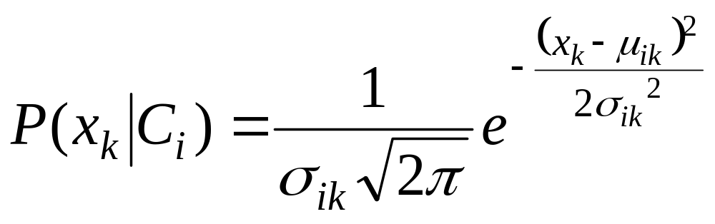
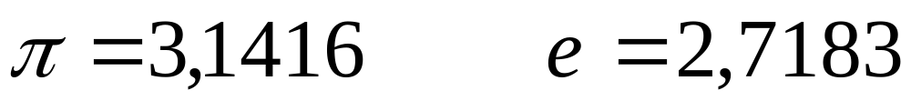
Notes:
Untuk data kontinu, Naïve Bayes menggunakan rumus ini. Probabilitas bahwa tuple x_{k} masuk kelas C_{i} diestimasi menggunakan fungsi kepadatan peluang Gaussian, di mana phi = 3,1416 dan e = 2,7183.

Slide 53
Hasil Pembelajaran Naive Bayes?
Handphone | Baterai | Kamera | Harga | Layak (Direkomendasikan)
H1 | 26 | 8 | 1,2 | Ya
H2 | 27 | 13 | 15 | Ya
H3 | 28 | 5 | 6 | Ya
H5 | 23 | 10 | 1 | Ya
H6 | 20 | 7 | 3,5 | Ya
H7 | 22 | 7 | 10 | Ya
H8 | 24 | 8 | 2 | Ya
H10 | 16 | 13 | 0,8 | Ya
Rata-rata C₁ | 23.2500 | 8.8750 | 6.8000
STD C₁ | 3.9551 | 2.9001 | 5.8052
Notes:
Apa yang dihasilkan dari proses Pembelajaran Naive Bayes? Good. Rata-rata dan standar deviasi, pada setiap atribut dan setiap kelas. Karena 8 dari 14 data termasuk kelas Layak Direkomendasikan, maka rata-rata dan standar deviasi untuk kelas C₁ adalah sebagai berikut.

Slide 54
Hasil Pembelajaran Naive Bayes?
Handphone | Baterai | Kamera | Harga | Layak (Direkomendasikan)
H4 | 25 | 2 | 5 | Tidak
H9 | 21 | 3 | 4 | Tidak
H11 | 12 | 10 | 12 | Tidak
H12 | 14 | 5 | 5 | Tidak
H13 | 18 | 5 | 3 | Tidak
H14 | 15 | 3 | 14 | Tidak
Rata-rata C₂ | 17.5000 | 4.6667 | 7.1667
STD C₂ | 4.8477 | 2.8752 | 4.6224
Notes:
Sementara itu, terdapat 6 dari 14 data termasuk kelas Tidak Layak Direkomendasikan. Enam data tersebut menghasilkan rata-rata dan standar deviasi untuk kelas C₂ berikut ini.

Slide 55
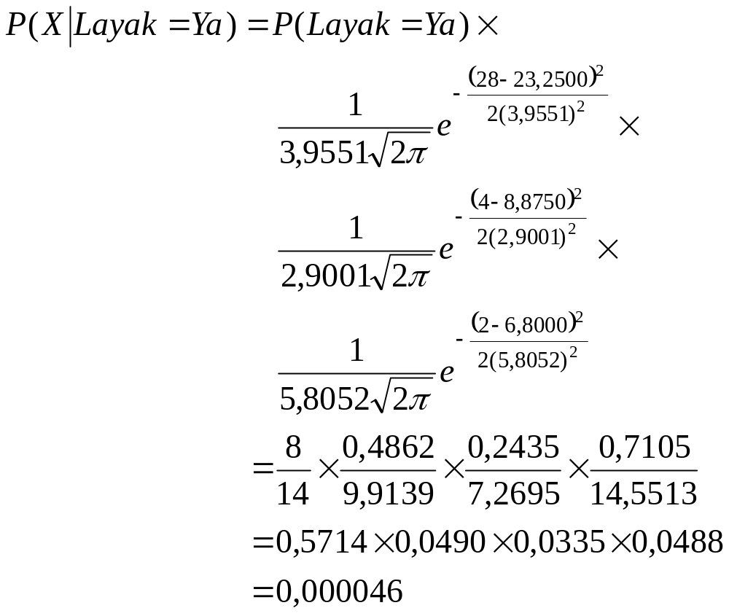
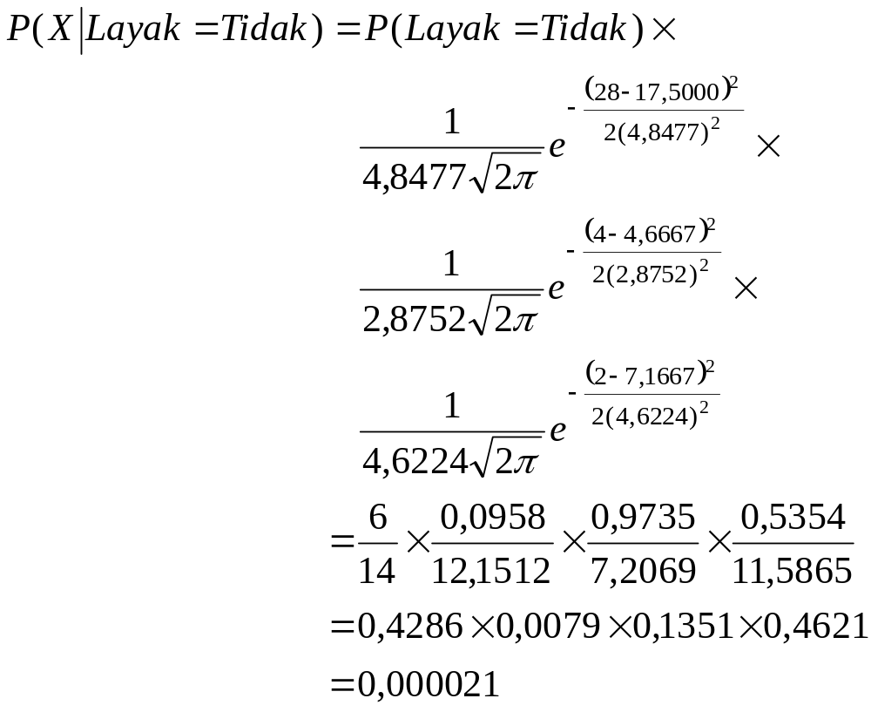
Klasifikasi Pembelajaran Naive Bayes?
H15 | 28 | 4 | 2 | Ya
Notes:
Selanjutnya, kita tinggal memasukkan nilai-nilai atribut handphone H15, serta rata-rata dan standar deviasi dari kedua kelas, ke dalam rumus kepadatan peluang Gaussian. Karena probabilitas bahwa tuple x masuk kelas C₁ adalah yang terbesar, maka H15 Layak Direkomendasikan.

Slide 56
Terima Kasih
Notes:
Demikianlah diskusi tentang “Naïve Bayes untuk Data Kontinu”. Selanjutnya, kita akan membahas “Ensemble Learning”. Terima kasih.

